Slide 1

משאבת סיפון

Slide 2
כל הכבוד. פתרתם את החידה על המעיין הפועם.
בפעילות הנוכחית נרחיב את ההיכרות עם התופעה,
ונבנה דגם קטן של משאבת סיפון.
נתחיל דווקא בקטע העשרה המבוסס על מקורות
בתנ"ך, בתלמוד ובמדרשים שונים.
קטע זה מסביר את הקשר בין מעיין השילוח לחג הסוכות.
הערה: מי שאינו מעונין בהעשרה זו יכול לעבור ישירות לשיקופית מספר 11.

Slide 3
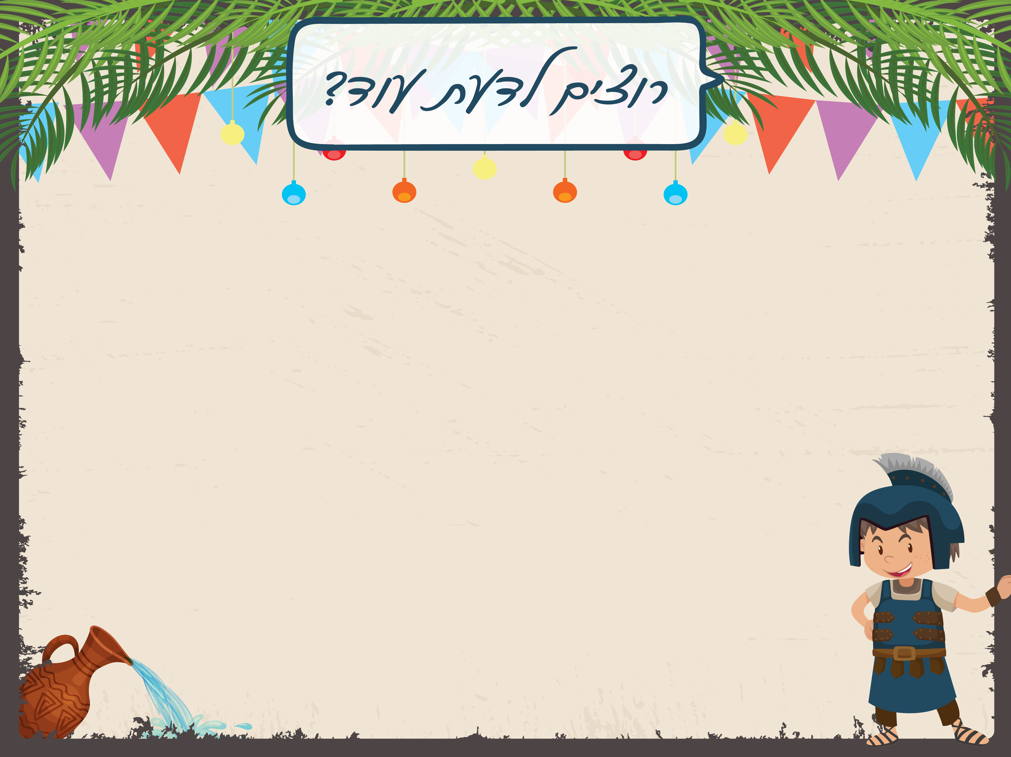
מן המקורות
על גג המזבח בבית המקדש היו מוצבים שני "בזיכים" (גביעים].
בתחתית כל בזיך היה חור, שדרכו היה ניגר הנוזל שיצקו לבזיך.
בזיך אחד היה מיועד ליין, והשני למים.
בכל ימות השנה היו "מנסכים" (יוצקים) יין על גבי המזבח, בזמן הקרבת הקרבנות.
הכהן היה יוצק יין אל תוך הבזיך, והיין היה ניגר על קיר המזבח
ומתנקז דרך "היסוד".
באותם ימים, לא נעשה שימוש בבזיך המים. הוא נותר ריק.
ניסוך המים היא מצווה שקוימה בימי חג הסוכות בלבד.
בחג הסוכות, במקביל לניסוך היין, ניסכו גם מים דרך הבזיך השני.

Slide 4
את המים לניסוך המים היו שואבים, בטקסיות רבה, ממעיין השילוח,
ומעלים אותם לבית המקדש:
בכל יום מימי חג הסוכות, היו יוצאים הכהנים והעם לשאוב מים ממעיין השילוח,
בצלוחית של זהב המכילה שלושה לוגים (כליטר). השאיבה נעשתה בפומביות וחגיגיות רבה, ולוותה בשירת הלויים ובכלי נגינה.
לאחר השאיבה, היו מגיעים לשער המים בבית המקדש. שם תקעו והריעו ותקעו בחצוצרות ובשופרות.
הכהן שזכה בעבודת הניסוך, היה עולה בכבש אל מזבח העולה, ופונה לפינה
המערבית-דרומית, שם היו נעשים הנסכים. הכהן היה שופך את המים מצלוחית
הזהב לתוך ספל כסף המנוקב בתחתיתו, תוך כדי שפיכת יין לספל זהה,
המנוקב בתחתיתו אף הוא. מהספלים היו ניגרים המים והיין,
דרך המזבח לשיתין (חלל עמוק מתחת למזבח).

Slide 5
פיזיקה בקצה החור...
התלמוד יורד לפרטים, ומלמד שהקטרים הקדוחים בשני הבזיכים לא היו זהים כי:
המים ניגרים במהירות.
היין הוא נוזל יותר "צמיג", והוא ניגר בקצב איטי (מזכיר דבש שניגר באיטיות מצנצנת).
כדי שקצב הירידה של היין ושל המים, מגג המזבח, על קירות המזבח, יהיה זהה -
החור הקדוח בתחתית הבזיך של המים היה צר.
ואילו החור הקדוח בתחתית הבזיך של היין היה גדול יותר.

Slide 6
למה מנסכים מים דווקא בחג הסוכות?
המים הם מעין "קרבן העונה".
מים הם מצרך חיוני. בלי מים אין חיים! לכן, הקב"ה ברחמיו, זימן לנו אותם בשפע. חפור ותמצא! אתה אפילו לא צריך לשפר אותם – לא צריך לאפות אותם, לא צריך לבשל אותם – קח ושתה! זמינים!
אבל – מצב זה מסוכן מעט. כיוון שהמים זמינים וטבעיים, אנחנו עלולים לשכוח להודות לקב"ה שנתן לנו אותם בשפע. התרגלנו אליהם. נדמה לנו שהם "באים מעצמם".

Slide 7
כדי לחנך אותנו שאנחנו מחייבים להודות על כל הטוב,
קבעה התורה, שבחג הסוכות "נקריב" מים לקב"ה.
חג הסוכות הוא סוף השנה החקלאית "הישנה", ותחילת השנה החקלאית "החדשה".
אנחנו רוצים להודות לקב"ה על המים שהוא העניק לנו בשנה שעברה, ולבקש שבשנה הבאה עלינו לטובה, הקב"ה ישוב ויעניק לנו מים בשפע.
ואת התודה הזו אנחנו מבטאים בטקס ניסוך המים.

Slide 8
חשוב להדגיש:
מצווה זו אינה מוזכרת בצורה מפורשת בתורה, אך על פי מסורת החכמים
היא "הלכה למשה מסיני".
בנוסף - חז"ל מצאו רמז לניסוך המים בספר במדבר, בקטע העוסק בקורבנות של חג הסוכות. הם מצאו שלמרות הדמיון הרב בין פסוקי הקורבנות בימי החג השונים, היו הבדלים בשלושה פסוקים.
הבדלים אלו יצרו את הצירוף "מים". [במדבר כ"ט, 12-35]

Slide 9
מחלוקת לשם שמים
בתקופת "בית שני" היתה מחלוקת גדולה וממושכת בין שני פלגים בעם: הצדוקים והפרושים.
הצדוקים קיבלו רק את מה שכתוב בתורה שבכתב, בפירוש.
לטענתם – פרשנות של חכמי התלמוד, שקובעת הלכה על פי רמזים, "מוזילה" את התורה. היא הופכת אותה מתורה אלוקית, לתורה אנושית. לכן הם לא קבלו את התורה שבעל פה.
לעומתם – הפרושים הרחיבו את התורה שבכתב, ופיתחו את התורה שבעל פה – התלמוד: שכולו מסורת, דרשה, פלפול ופרשנות אנושית לפסוקי התורה שבכתב.

Slide 10
אחד הנושאים שהיו שנויים במחלוקת: ניסוך המים.
הפרושים ביססו את ההלכה, מעבר למסורת שהועברה מימי משה [הלכה למשה מסיני], על רמזים שהם קלטו מהפסוקים בפרשת הקורבנות.
הפרושים הנהיגו את ניסוך המים, בעוד שהצדוקים כפרו בכך. לטענת הצדוקים – אם כוונת התורה היתה שבחג הסוכות ננסך מים, הדברים היו צריכים להיכתב בפירוש, כפי שנצטווינו על ניסוך היין בכל ימות שנה.
חכמי התלמוד ביקשו לחנך את העם לאמונה בתורה שבעל פה.
לפיכך, את עניין ניסוך המים השנוי במחלוקת, הם חגגו בטקסיות מרובה. לטקס הזה אפילו ניתן שם מיוחד: "שמחת בית השואבה", שעליה נאמר: "מי שלא ראה שמחת בית השואבה – לא ראה שמחה מימיו".

Slide 11
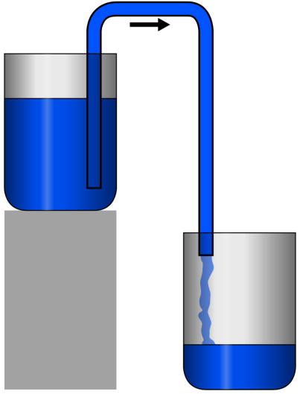
סיפון – מילה יוונית שפירושה צינור כפוף בצורת "ח",
המשמש להעברת נוזלים בכוח לחץ האוויר מכלי אחד אל כלי נמוך ממנו (מילון אבן שושן).
כדי שנבין את עיקרון הפעולה של משאבת השילוח שנבנה,
עלינו להכיר שתי תופעות:
חוק "כלים שלובים"
עקרון הפעולה של משאבת סיפון

Slide 12
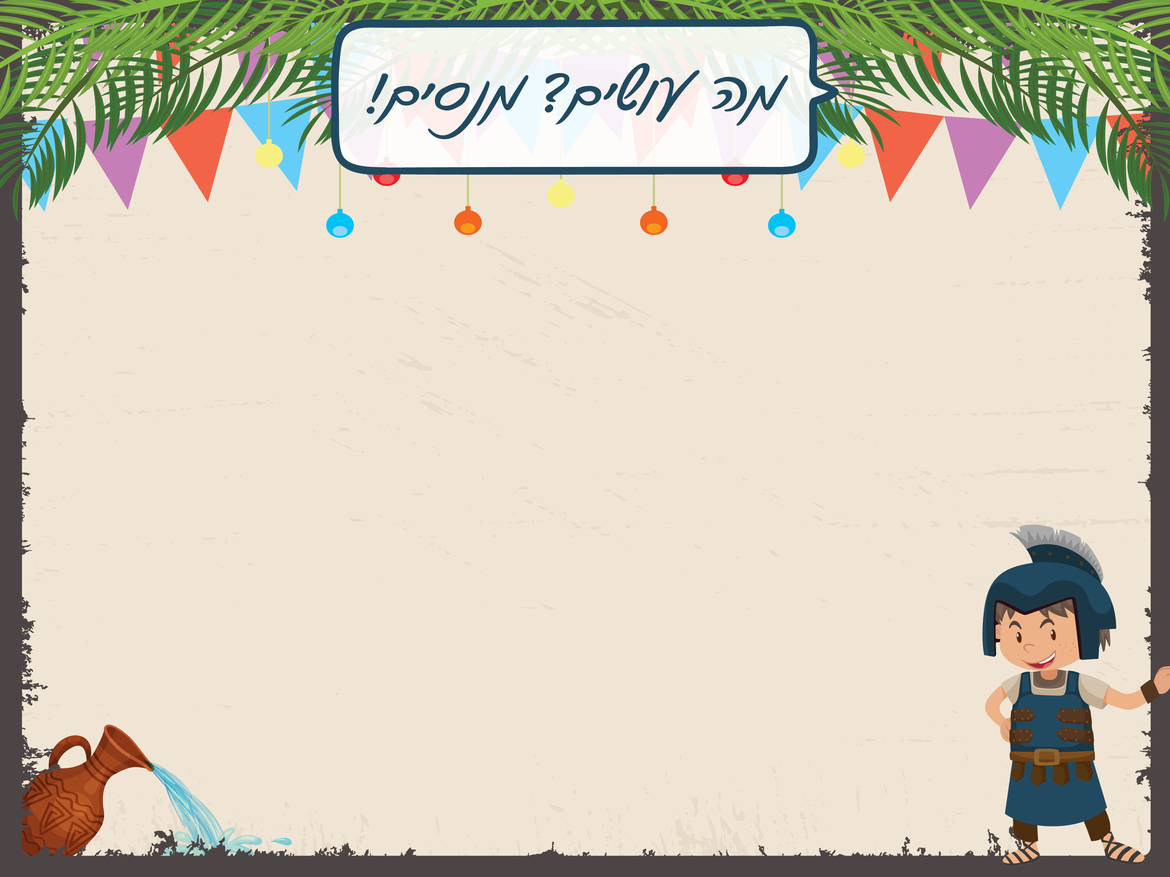
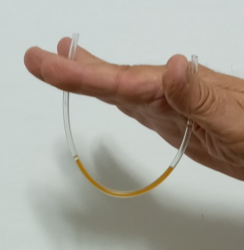
ניסוי מספר 1:
ציוד:
צינורית שקופה
מיץ או מים צבועים
התנסות:
החזיקו את הצינורית בשתי ידיים באופן הבא:
שני הקצוות של הצינורית מוגבהים,
והצינורית יוצרת צורת קשת.
החדירו מעט מיץ אל הצינורית, דרך אחד משני הפתחים שלה.

Slide 13
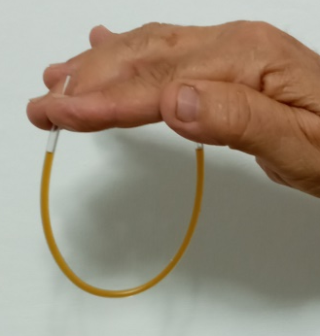
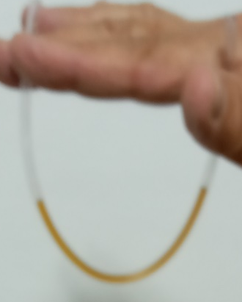
מה קורה?
הוסיפו מעט מיץ לצינורית מצד ימין.
הוסיפו מעט מיץ לצינורית מצד שמאל.
מה קורה?

Slide 14
למה זה קורה?
התופעה נקראת "חוק כלים שלובים".
על שני פתחי הצינורית פועל לחץ אטמוספרי, ש"מבקש" לדחוק את הנוזל לכיוון הנגדי.
אבל – כיוון שמשני הצדדים פועל אותו לחץ בדיוק – הנוזל נשאר באותו גובה בשני הצדדים.

Slide 15
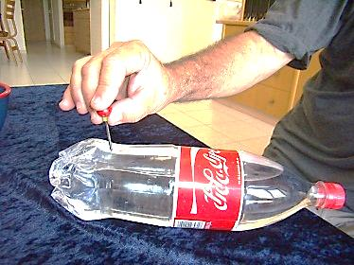
ניסוי מספר 2:
ציוד:
1 בקבוק מפלסטיק קשיח, מלא במים
1 מסמר דק
1 קערה
הכנות:
חוררו בעזרת המסמר חור קטן בבקבוק,
בגובה של 10-5 ס"מ מתחתית הבקבוק.

Slide 16
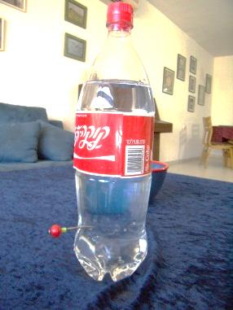
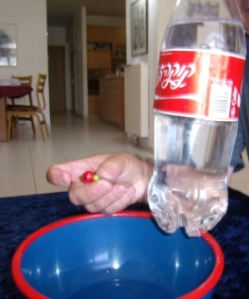
התנסות
העמידו את הבקבוק.
שאלת חקר:
מה יקרה אם תשלפו את המסמר מתוך הבקבוק?
השערות:
המים יישפכו החוצה
המים לא יישפכו החוצה
בדיקה:
שלפו את המסמר מתוך הבקבוק.
מה קורה?

Slide 17
למה זה קורה?
חלל החדר מלא באוויר, וכך גם האזור שמחוץ לבקבוק,
הסמוך לחור שחוררנו.
אמנם "עמוד המים" שמעל לחור לוחץ על המים שסמוכים לחור,
ומבקש לדחוף את המים החוצה.
כוח הכבידה מנסה למשוך את המים החוצה.
אבל - מחוץ לחור נמצא האוויר, שמתנגד ליציאת המים.
לחץ האוויר גובר על המים. לכן, המים אינם נשפכים.

Slide 18
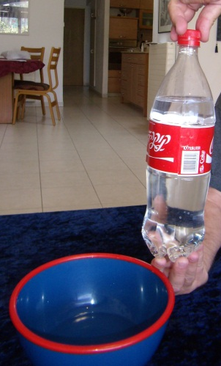
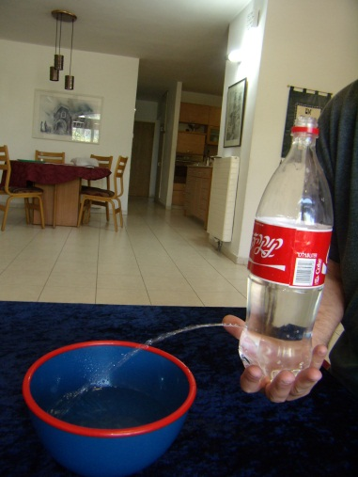
שלב ג':
סגרו היטב את הבקבוק.
מה קורה?
שלב ב':
פתחו את הבקבוק.
מה קורה?

Slide 19
למה זה קורה?
בשלב הקודם, כשהבקבוק היה סגור - התנהל "מאבק" בין שני כוחות בלבד:
בין המים שבתוך הבקבוק שביקשו לצאת,
ובין האוויר שמחוץ לחור, שביקש למנוע את היציאה.
במצב זה – לחץ האוויר גבר על המים.
כשפתחנו את הבקבוק - הצטרף גורם נוסף אל המים – האוויר שמעל הבקבוק.
גורם זה לוחץ על המים כלפי מטה.
עכשיו – כששני כוחות דוחפים את המים החוצה –
גם המים וגם האוויר שמעל המים,
ומנגד קיים רק לחץ האוויר שבאזור החור – שמתנגד ליציאת המים -
המים נדחפים החוצה.

Slide 20
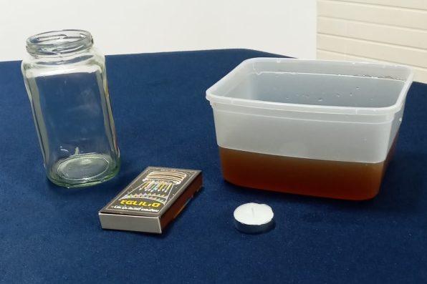
ניסוי מספר 3:
ציוד:
1 מיכל פלסטיק
1 נרית
1 קופסת גפרורים
1 כוס זכוכית או צנצנת זכוכית גבוהה
הערה: המים הצבעוניים לצורך הצילום בלבד

Slide 21
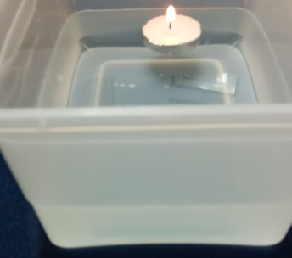
התנסות:
מלאו את המיכל במים בערך עד 2/3 מגובהו
הניחו את הנרית על פני המים.
היא תצוף כי היא קלה מהמים.
הדליקו את הנרית.
הניחו בזהירות את כוס הזכוכית מעל לנרית.
לחצו על הכוס וגירמו לה לשקוע לקרקעית המיכל –
כשהיא מאונכת למים.
[הקפידו שלא להטות את הכוס].

Slide 22
התנסות:
הוציאו בזהירות אך בזריזות את הכוס מן המים.
הקפידו שלא לטפטף מים על הנרית
מה קורה?
הנרית צפה מחדש – דולקת!
צפו בסרטון - נר במים

Slide 23
למה זה קורה?
כוס הזכוכית מלאה באוויר.
לחץ האוויר שבכוס אינו מאפשר למים להיכנס לכוס.
לכן, הנרית אינה כָּבָה.
כוס הזכוכית היא בעצם "פעמון צלילה".
פעמון הצלילה משמש אמודאים וחוקרי ימים, הרוצים להיכנס למעמקי המים
ולשהות שם במשך זמן משמעותי.

Slide 24
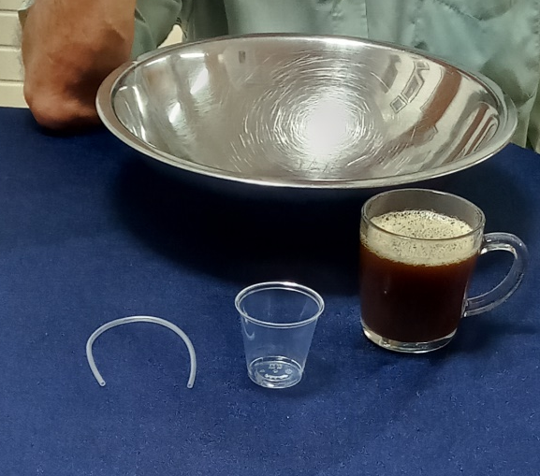
ניסוי מספר 4:
ציוד:
צינורית שקופה
כוס חד פעמית
כלי קיבול - קערה או קופסה
[הערה: המים צבעוניים רק לצורך הדגשה. לא חייבים...]

Slide 25
התנסות:
שלב א:
מלאו את הכוס במים.
החזיקו את הכוס ביד אחת, מעל הקערה.
השחילו את קצה הצינורית לתוך הכוס המלאה.
הקפידו שהצינורית תגיע עד לתחתית הכוס.
שאפו את האוויר מהצינורית, דרך הפתח העליון,
עד שהצינורית תתמלא במים עד לפיכם
סתמו בזריזות את הפתח העליון של הצינורית

Slide 26
הוציאו את הצינורית מתוך הכוס.
הקפידו להמשיך לסתום את הפתח העליון של הצינורית.
מה קורה?
הרימו את האצבע כך שהצינורית תהיה פתוחה.
מה קורה עכשיו?
צפו בסרטון - אוויר כשסתום

Slide 27
למה זה קורה?
כאשר אנחנו סותמים את הפתח העליון של הקשית
הכוחות המופעלים על המים, מן הפתח התחתון הם:
כוח הכבידה המושך את המים כלפי מטה
לחץ האוויר הלוחץ על המים מלמטה.
לחץ האוויר גובר על כוח הכבידה ואינו מאפשר למים לצאת החוצה.
כאשר אנחנו מפסיקים לסתום את הפתח העליון,
מופעל לחץ אוויר על המים גם מלמעלה.
לחצי האוויר השווים משני הכיוונים "מקזזים" זה את זה.
נותר כוח הכבידה, המושך את המים כלפי מטה.

Slide 28
שלב ב':
שאפו מים מן הכוס, עד שהצינורית תתמלא
סתמו בזריזות את פתח הצינורית
הטו את הצינורית לתוך כלי הקיבול התחתון,
תוך שאתם ממשיכים לסתום את הפתח של הצינורית,
ולהצמיד את הצינורית אל דופן הכוס העליונה.
שחררו את האצבע מפתח הצינורית

Slide 29
מה קורה?
המים זורמים מתוך הכוס המלאה, לאורך הצינורית,
אל כלי הקיבול.
שימו לב!
בתחילת התהליך המים עולים מתוך הכוס העליונה, בניגוד לכוח הכבידה.
משאבה כזו נקראת משאבת סיפון.

Slide 30
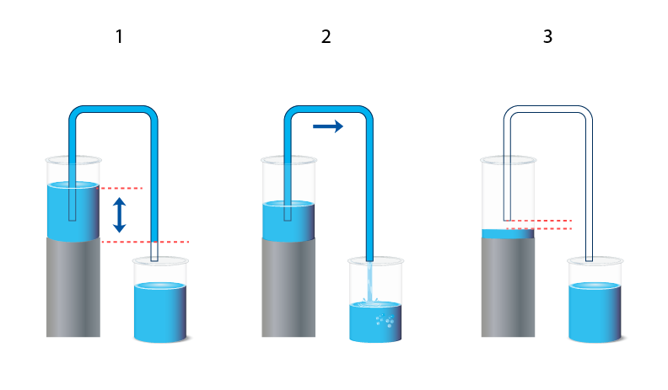

Slide 31
סיפון
תחילה עלינו לגרום למים לעלות,
לעבור את הנקודה הגבוהה ביותר בצינור,
ולהגיע לצד השני,
עד שיהיו נמוכים יותר מהנקודה בה הם נכנסו לצינור.
אפשר לעשות זאת, למשל, על ידי שאיבה –
כפי שעשינו בשאיפת האוויר מתוך הקשית.

Slide 32
עכשיו: כמות המים בחלק של הצינור המחובר למיכל התחתון [הזרוע הארוכה של הצינור] גדולה יותר מאשר בחלק של הצינור המחובר לגביע העליון [הכלי הראשון].
לכן, המסה של המים גדולה יותר בחלק הארוך של הצינור. ולכן, המים יזרמו כלפי מטה לתוך הקופסה הריקה בתחתית [בגלל כוח המשיכה].
זרימת המים למטה תיצור לחץ נמוך בחלקו העליון (ראש ה"ח") של הצינור.
לעומת זאת, לחץ האוויר על המים, מחוץ לצינור בגביע העליון לא ישתנה.
הלחץ הגבוה יותר מחוץ לצינור, יידחף את המים בגביע העליון לתוך הצינור.
כך תחל זרימה קבועה מן הגביע העליון לגביע הנמוך.
הזרימה תימשך בלי עזרתנו או עזרתן של משאבות - עד אשר ייגמרו המים בגביע העליון [בגלל כוח הקוהזיה, הלכידות של המים].

Slide 33

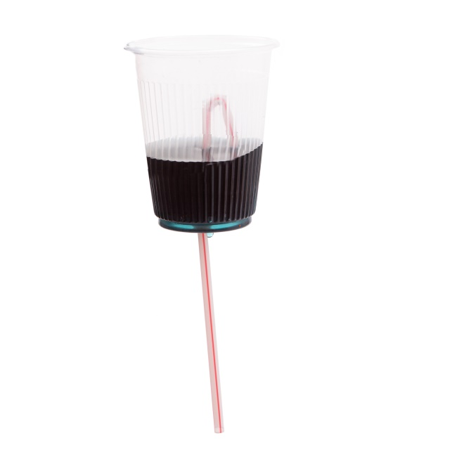
כוס מתרוקנת - כוס פיתגורס

Slide 34


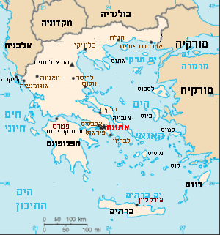

יוון
שוכנת לחוף הים התיכון, בדרום-מזרח יבשת אירופה.
גבולות:
צפון: בולגריה, אלבניה ומקדוניה
מזרח: טורקיה והים האגאי
מערב: הים היווני
דרום: הים התיכון
עיר הבירה: אתונה
בראש המדינה: נשיא
מטבע: אירו
שפה עיקרית: יוונית
רוצים לדעת עוד?

Slide 35

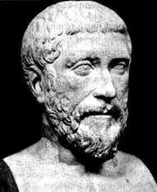
פיתגורס היה מהפכן וחדשן עצום:
הוא הקים אגודה של תלמידים שבה השתתפו גם נשים. יש לזכור שבזמנו נשים לא למדו לימודים גבוהים בכלל.
הוא הטיף לשמירה על אורח חיים בריא – על תזונה מסודרת, צמחונית ועל פעילות גופנית.
פיתגורס היה הראשון שהגדיר את הסולם המוזיקלי. והוא גילה גם את ההשפעה שיש לאורך המיתר ולמידת המתיחות שלו על איכות הצליל.

Slide 36
בתחום המדע הוא היה איש אשכולות אמיתי:
הוא עסק במגוון רחב של תחומי מדע ובכולם היו לו הישגים מרשימים ביותר. לדוגמה:
פיתגורס היה בין הראשונים שטען שכדור הארץ אינו נח אלא נע.
תפיסה זו השפיעה על אסטרונומים במשך אלפי שנים.
פיתגורס נחשב לממציא המתמטיקה ומחבר לוח הכפל.
הוא ייחס חשיבות גדולה ללימודי הגיאומטריה, והוא מוכר בעיקר בזכות "משפט פיתגורס" בתחום זה.
על שער המכללה שלו היה חרוט המשפט:
בזה השער לא ייכנס מי שאינו יודע גיאומטריה...

Slide 37
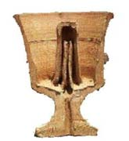
פיתגורס היה לא רק מדען וממציא, אלא - גם מחנך.
כוס פיתגורס היא סוג של כוס שתייה,
שמכריחה את המשתמש בה להסתפק במועט, לשמור על גבולות.
הכוס, הנחשבת כהמצאה של פיתגורס, מאפשרת למשתמש למלא את הכוס בנוזל (יין, מים וכיו"ב) עד רמה מסוימת. אם המשתמש ממלא את הכוס רק עד רמה מסוימת זו הוא יכול לשתות בביטחון. אם הוא מגלה גרגרנות וממלא את הכוס כולה, כל תוכנה של הכוס נשפך מתחתית הכוס, כי "כל המוסיף - גורע".

Slide 38

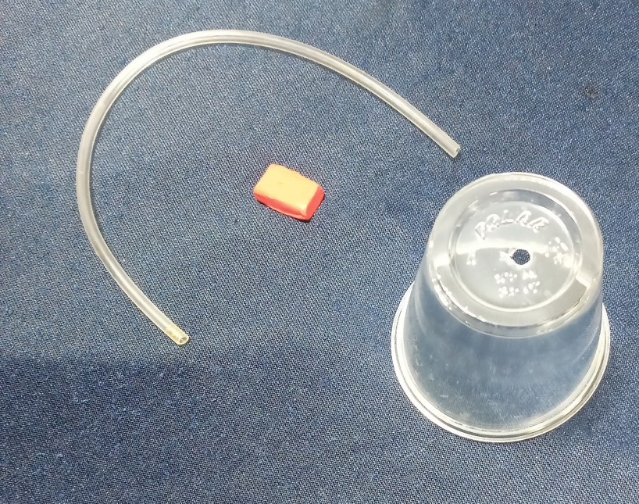
החומרים הדרושים לכם:
הערה חשובה!
בכל ניסוי עם הצינורית, יש לשאוף מתוכה את השאריות מן הניסוי הקודם.

Slide 39
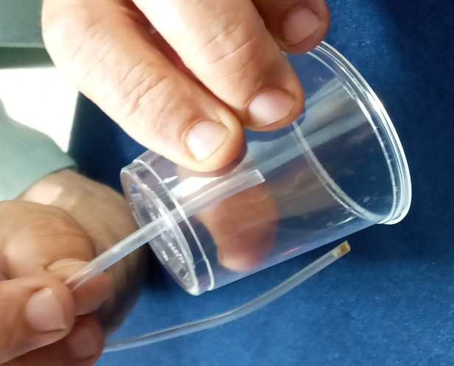
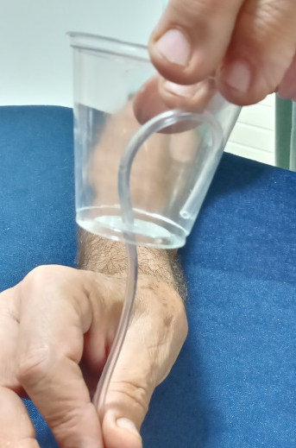
השחילו את הצינורית דרך החור שבתחתית אל תוך הכוס.
מישכו פנימה את הצינורית.
קפלו את הצינורית בתוך הכוס.
הקפידו שהקצה המכופף של הצינורית [בתוך הכוס] יגיע עד לתחתית הכוס.

Slide 40
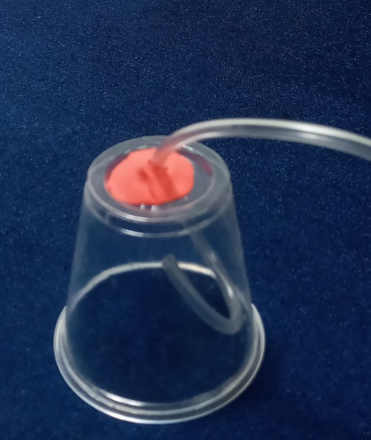
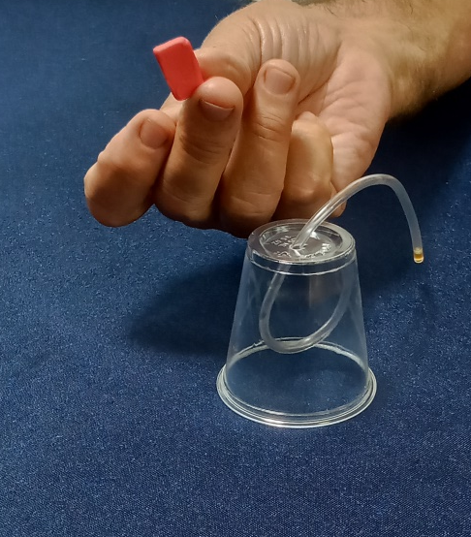
איטמו היטב את החור שבכוס,
סביב הקשית,
בעזרת הפלסטלינה.

Slide 41
ניסוי מספר 5:
הכנות:
בניסוי זה נגרום למים לנזול החוצה
רק כאשר יתמלאו תנאים מסוימים.
מומלץ לבצע את הניסוי:
מעל מיכל או קערה
מעל לכיור

Slide 42
שאלת חקר:
מה יקרה אם תיצקו מים לתוך הכוס [זוכרים שבקצה הצינורית יש פתח יציאה?]
השערות:
המים יישפכו דרך הקשית
המים לא יישפכו דרך הקשית
בדיקה:
  צקו מעט מים לתוך הכוס.
מה קורה?

Slide 43
מה קורה?
המשיכו לצקת בהדרגה עוד מים.
אבל - אל תעברו את גובה הצינורית!!!
מה קורה?
שאלת חקר:
מה יקרה אם תמשיכו לצקת מים לכוס, ותעברו את גובה הצינורית?
השערות:
המים לא ייזלו החוצה
המים ייזלו עד שיגיעו לגובה הצינורית
אחר...

Slide 44
בדיקה:
נסו. צקו מים עד מעבר לגובה הצינורית.
מה קורה?
הכוס מתחילה להתרוקן.
שאלת חקר:
עד איזה גובה היא תתרוקן?
השערות:
עד גובה הצינורית
תתרוקן לגמרי

Slide 45
צפו גם בסרטון:
כל המוסיף – גורע
הכוס תתרוקן עד שמפלס המים יגיע לגובה של פתח הצינורית המקופלת בתוך הכוס.
אז ייכנסו בועות אוויר לצינורית, והזרימה תיפסק.

Slide 46
למה זה קורה?
בתחילת התהליך -
כאשר אנחנו יוצקים מים לתוך הכוס, גם הצינורית מתמלאת מים,
בדיוק באותו גובה – על פי חוק כלים שלובים.
כאשר אנחנו עוברים את גובה הצינורית, המים ממלאים את הצינורית לכל אורכה – כולל הקטע המתעקל.
למעשה, יצרנו סיפון. וכפי שלמדנו קודם, הסיפון מרוקן את כל המים,
מן המאגר העליון אל התחתון.

Slide 47
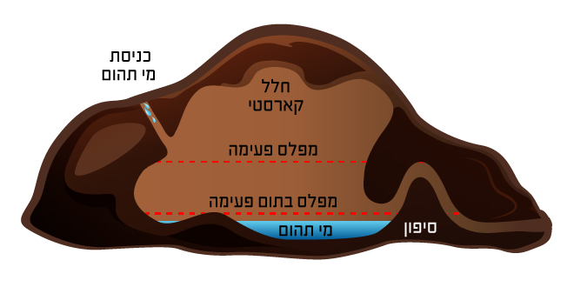
מעיין השילוח – מעיין סיפון – מעיין פועם
איך "פועם" המעיין?
שלב 1:
מבנה המעיין: המעיין נובע ממאגר תת קרקעי של מים.
פתח הכניסה – בפינה השמאלית העליונה בתמונה.
בשלב ראשון החלל מתחיל להתמלא ממי התהום [פינה שמאלית עליונה בתמונה].

Slide 48
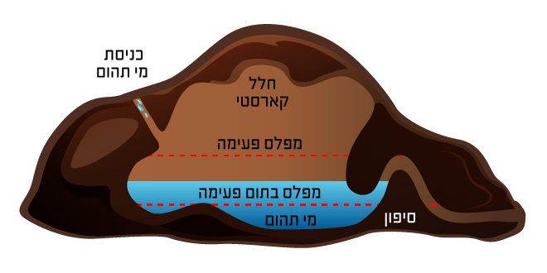
שלב 2:
כאשר המים הנכנסים לחלל מגיעים אל הקו המסומן בתמונה
כ-"מפלס בתום הפעימה",
הם מתחילים לזרום החוצה לכיוון הסיפון, על פי חוק כלים שלובים.
המים עולים בחלל ובצינור.
כל עוד המים נמוכים מהקו המסומן בתמונה כ-"מפלס פעימה", החלל והסיפון ממשיכים להתמלא.

Slide 49
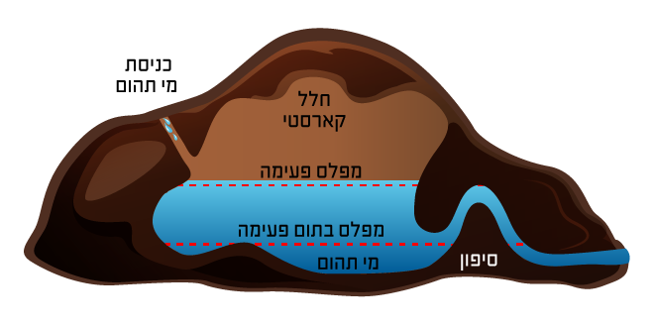
שלב 3:
כאשר גובה המים בחלל [ובסיפון] עובר את קו "מפלס הפעימה", מתחילה זרימה של מי הסיפון, החוצה [פינה ימנית תחתונה בתמונה]. באותו זמן,
החלל מתחיל להתרוקן גם הוא.

Slide 50
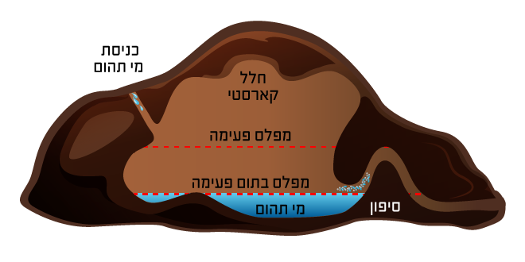
שלב 4:
המים ממשיכים לזרום החוצה,
החלל ממשיך להתרוקן,
עד שהמים בחלל יורדים אל מתחת לקו
"מפלס בתום פעימה".
באותו רגע, בועות אוויר חודרות מן החלל המרוקן אל הסיפון והזרימה מפסיקה לגמרי.
מתחיל מחזור חדש של מילוי והתרוקנות.

Slide 51
למעיין השילוח מספר שמות, וכולם מעידים על "התנהגותו".
בעברית כאשר אומרים לְשַלֵח [בניין פיעל], להבדיל מ"לִשְלוֹח" [בניין קל]
הכוונה היא "לשחרר" משהו או מישהו שהיה סגור/כלוא.
הוא נקרא "שילוח" – כיוון שהוא אוגר את מימיו, ואז "משלח" אותם בבת אחת.
הוא נקרא גם "גיחון", כי מימיו גחים כמו תינוק המגיח מבטן אמו.
ויש אומרים, שהוא נקרא כך, מאחר שמי שרוצה לעבור בניקבת השילוח, צריך לזחול על גחון.
הערבים קוראים לו "ואדי אל מג'נון" – המעיין המשוגע. מאחר שהוא אינו זורם ברציפות כמו מעיין רגיל ונורמלי אלא בפעימות.

Slide 52
צינור יבוס והניקבה
לאחר שהבנו איך פועם מעיין השילוח,
והבנו למה ניתנו לו כל שמותיו,
נכיר פרקים מעניינים בהיסטוריה של המעיין,
מימי דוד המלך ועד ימי דוד בן גוריון...

Slide 53
צינור יבוס
כשנכנסו ישראל לארץ בימות יהושע, הם כבשו את רובה.
ירושלים, או כפי שהיא נקראה אז "עיר יבוס" לא נכבשה. היא נותרה מובלעת נוכרית.
היבוסים חששו מאד מפני הישראלים, שכבשו את כל הארץ שסביבם. על כן ביצרו את העיר. הם בנו חומה איתנה סביב עיר יבוס.
ליתר ביטחון, הם העמידו על החומה 2 פסלים בעלי מומים: האחד בדמות עיוור, והשני בדמות פיסח (איש צולע).
העיוור היה חיקוי ליצחק אבינו, עליו נאמר "ויהי כי זקן יצחק, ותכהינה עיניו מראות" (בראשית, כ"ז, 1). הפיסח היה חיקוי ליעקב אבינו, עליו נאמר "והוא צולע על ירכו" (בראשית, ל"ב, 32).
למה הם עשו זאת???

Slide 54
היבוסים הציבו את הפסלים הללו כ"תעודת ביטוח".
הם בקשו להעביר לישראלים מסר: אתם מנועים מלפגוע בנו!
מדוע?
סבא רבא רבא רבא שלנו – אברהם, וסבא רבא של היבוסים - אבימלך, כרתו ברית מאות שנים לפני כן, כפי שמסופר בספר בראשית, פרק כ"א, 23: "ועתה השבעה לי באלוקים הנה, אם תשקור לי, ולניני, ולנכדי, כחסד אשר עשיתי עמך תעשה עמדי".
כשהיבוסים המפוחדים העמידו את הפסלים על החומה, הם אמרו כביכול לישראלים: השבועה העתיקה כובלת אתכם! אינכם רשאים לגעת בנו לרעה!

Slide 55
ואכן, עם ישראל נמנע מלפגוע ביבוסים.
אבל, דוד המלך החליט, שמאחר שחלפו כבר למעלה מ-800 שנה מאז השבועה שנשבע אברהם לאבימלך, חלה על השבועה "התיישנות", והוא אינו מחוייב לה עוד.
יתירה מזאת, הציניות של היבוסים שהציבו פסלים פוגעניים על החומה קוממה את דוד.
דוד החליט לכבוש את "עיר יבוס", ולהופכה ל"עיר דוד".
אבל עמדה בפניו בעיה: איך לחדור אל העיר מבעד לחומה הבצורה?
דוד פונה ללוחמיו ואומר: "כל מכה יבוסי ויגע בצינור".
ש פרושו: אני זקוק לוחם בעל יוזמה. ברור לי שהיבוסים מובילים את מי השילוח אל תוך עיר יבוס בצינור נסתר. אחרת, הם לא היו יכולים להתקיים.
אני זקוק לחייל אמיץ, שייאתר את פתח הצינור באזור מעיין השילוח,
יסתנן דרכו אל תוך העיר, ויפתיע את היבוסים.

Slide 56
בספר דברי הימים א', פרק י"א, 6 הסיפור מסופר שנית.
הפעם, מפורט הפרס שהבטיח דוד ללוחמים: "כל מכה יבוסי יהי לראש ולשר",
שפירושו: הלוחם האמיץ שיעמוד במשימה, יקודם ויהיה לראש הצבא.
בהמשך נאמר: "ויעל יואב בן צרויה, ויהי לראש".
שפירושו: יואב האמיץ, הוא זה שביצע את המשימה, מונה לתפקיד הרמטכ"ל,
ושימש בתפקיד זה עד מותו של דוד.
צינור יבוס, עליו היה ידוע מן הכתובים, נחשף לפני 150 שנה על ידי ארכיאולוג בריטי –צ'ארלס וורן. וורן חשף את הצינור, ואף ניקה חלק ממנו.
הפיר שיורד אל צינור יבוס קרא על שמו – "פיר וורן".

Slide 57
ניקבת חזקיהו
מאות שנים אחרי דוד, מלך בירושלים המלך חזקיהו. בימיו יצא סנחריב מלך אשור למסע כיבוש אדיר. הוא כבש חלקים גדולים מיהודה. אחרי שסנחריב השלים לכבוש את סביבות ירושלים, הוא עלה על ירושלים וצר עליה ישעיה הנביא מתאר את המצב האומלל, במילים מצמררות: "ונותרה בת ציון כסוכה בכרם, כמלונה במקשה, כעיר נצורה" [ ישעיהו א', 8].

Slide 58
חזקיה המלך רצה להשיג שני דברים:
א. למנוע מצבאו של סנחריב אספקה של מים. הוא רצה לעצור את שפך השילוח, ולמנוע זרימה של מי המעיין אל נחל קדרון – שם יוכל צבאו של סנחריב לשתות את המים. לשם כך הוא סתם את מוצא הנחל.
ב. חזקיה ביקש לתעל את המים היקרים אל תוך עיר דוד ולספק מים לתושבים הנצורים.

Slide 59
במבצע אדיר, חצב חזקיה את "ניקבת השילוח", שנועדה להוביל את
מי השילוח אל תוך העיר.
בגלל לחץ זמן, חזקיה הפעיל שתי קבוצות חוצבים שחצבו זו מול זו,
בעומק של 100 אמות מתחת לפני הקרקע (כ-60 מטרים).
נראה שהחוצבים היו מקצוענים, שעבדו בכישרון רב.
בחפירות באתר נמצא לוח אבן שבו מתואר הרגע הדרמטי,
שבו החוצבים מתקרבים זה אל זה, וכל צד כבר שומע את הלמות הגרזנים
שמעבר לקיר הדק שעוד נותר.

Slide 60
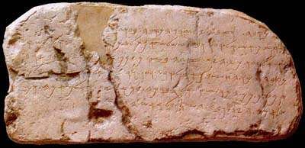
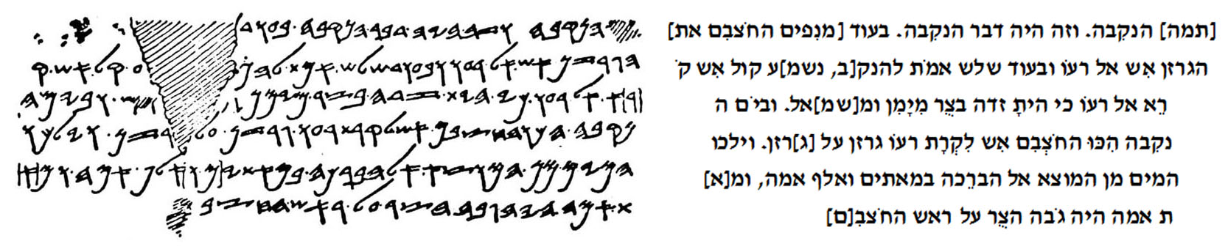

Slide 61
אורכה של ניקבת השילוח הוא מעל 500 מטרים. לעומת זאת, המרחק של שני קצות הניקבה בקו אווירי הוא קצת יותר מ-300 מטרים.
מדוע בחרו החוצבים במסלול כה ארוך?
ישנן שתי השערות בעניין:
1. החוצבים ביקשו מסלול קל יחסית לחציבה. הם "ברחו" משכבות קשות,
והעדיפו שכבות סלע רכות יותר.
2. החוצבים ביקשו לוודא, שהם אכן ייפגשו (אחרת היו נחצבות שתי מנהרות מקבילות...) על כן, בעוד הצד הקרוב אל המעיין חצוב בקו די ישר, החצי השני שבא מכיוון העיר מתפתל. החוקרים מעלים השערה, שבגלל שמצד אחד המנהרה מתפתלת ימינה ושמאלה, ומצד שני ממולה החוצבים מתקדמים
בקו ישר - אלו המגיעים בקו ישר, יפגעו במקום כלשהו בקטע המתפתל.

Slide 62
בימי בית שני
שתי אמות מים נחצבו במחצית השנייה של ימי בית שני. באמצעותן הובילו מים ממעיינות גוש עציון הגבוה אל הר הבית שבירושלים, הנמוכה.
את האמה הראשונה חצבו החשמונאים.
היא יצאה מ"עין ערוב", פנתה לכיוון תקוע, ומשם המשיכה עד לארמון הנציב,
ירדה את גיא בן הינום, וטיפסה לכיוון הר הבית.
אורכה של אמת המים זו הוא 23 ק"מ. היא נקראת "האמה התחתונה", כיוון שמסלולה "ירד מדרגה" מנקודת המוצא לכיוון תקוע.
החשמונאים לא ידעו איך להתמודד עם האבן הקשה שממנה בנויים
הרי גוש עציון. לכן, הם ירדו למדרגה נמוכה יותר, שם ההרים "רכים" יותר,
והיה קל יותר לחצוב בהם.

Slide 63
150 שנה אחריהם בנה הורדוס את "האמה העליונה",
היוצאת מואדי הביאר הסמוך לאפרת, ומובילה את המים להר הבית במסלול קצר יותר, שאורכו 15 ק"מ בלבד.
הורדוס, שהיה גדול הבנאים, לא נרתע מהקושי של חציבה באבן הקשה.

Slide 64
שיפוען של אמות המים
גם החשמונאים וגם הורדוס הקפידו שלא לאבד גובה. פערי הגבהים בין גוש עציון וירושלים
אינם דרמטיים.
לפיכך - המהנדסים היו צריכים לבנות את האמות בשיפוע מזערי,
שמכונה בשפת המתמטיקאים "שיפוע של פרומיל אחד".
"פרומיל" הוא אלפית. המשמעות היא, שלאורך אמה בת 1,000 מטר,
ירד גובה האמה במטר אחד בלבד מקצה לקצה!
ישנו תיעוד של מכשירי מדידה מדוייקים ביותר, שייצרו המהנדסים לטובת החוצבים.

Slide 65
תו תקן למים
אם מקור המים הוא נחל זורם, לפני שניטול מהמים, עלינו להתבונן ולבחון את גופם של יושבי הכפרים שסביב מקור המים: אם הם בנויים לתלפיות, בעלי צבע רענן, ורגליהם חזקות, ועיניהם אינן מדולקות – מקור המים הוא איכותי.
ואם מקור המים הוא מעיין, יש ליטול ממנו טיפה, ולהשליכה אל תוך כלי מתכת –
אם הכלי לא החליד, מקור המים הוא מצויין.
[תרגום מתוך כתביו של ויטרוביוס – האדריכל הרומאי שהיה אחראי על מיזם האמה העליונה]

Slide 66
אלימות משטרתית?
ופילאטוס התקין צינור מים לירושלים על חשבון כספי ההקדשות, ומשך את ראשית הזרם ממרחק מאתיים ריס. אך היהודים לא היו מרוצים מעבודות המים, ורבבות הרבה של אנשים התגודדו וצעקו כנגדו שיפסיק את המעשים שבכוונתו לעשות, ואחדים עלבו את האיש בדברי גידופים, כדרכו של ההמון לעשות.
פילאטוס הלביש המון רב של חיילים שנשאו אלות מתחת לבגדיהם, את לבוש היהודים, ושלח אותם אל המקום שהיהודים התאספו בו, והוא עצמו גזר על ההמון לחזור, וכשיצאו בגידופים נתן פילאטוס לחיילים את הסימן שהוסכם עליו מראש, והללו הנחיתו בהם מהלומות רבות בהרבה משציווה אותם, וענשו במידה שווה את הצועקים ואת אלה שלא צעקו... רבים מהם מתו בו במקום ואחרים נסוגו כשהם פצועים, מאחר שנתפסו כשהם בלתי מזוינים...."
[מתוך כתביו של יוספוס פלביוס]

Slide 67
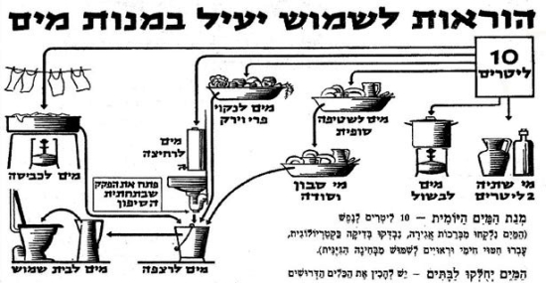
רבותי – ההיסטוריה חוזרת
בזמן המצור על ירושלים היקצו האחראים מנה מצומצמת של 50 ליטר ליום, לנפש.
היו הנחיות ברורות כיצד יש להשתמש במים.
ואף על פי כן - המצב בירושלים הלך והחמיר.
ומי הציל את ירושלים ממוות בצמא? צפו בסרטון.

Slide 68
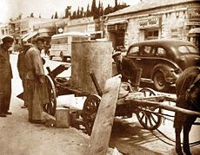
היתה לי כוס אחת,
כוס אחת של מים.
היה זה במצור
בעיר ירושלים.
לגמתי מן הכוס
טיפה אחת או שתים.
רק ככה, להרטיב
קצת את השפתיים;
הרטבתי את שפתי!
נטלתי את המים,
ובזהירות רבה
צחצחתי ת'שיניים.
היתה לי כוס אחת,
כוס אחת של מים.
היה זה במצור
בעיר ירושלים.
צחצחתי את שיני
ובשארית המים,
כיבסתי, במחילה,
זוג של מכנסים.
כיבסתי מכנסיי,
השחירו קצת המים.
אז באותה הכוס
כיבסתי זוג גרביים.
היתה לי כוס אחת,
כוס אחת של מים.
היה זה במצור
בעיר ירושלים.
כיבסתי את גרבי
ואז בכוס המים
שטפתי ת'ריצפה
שלא רוחצה חודשיים.
את הסמרטוט הלח
סחטתי בידים,
השקיתי בעציץ
שושן אפילו שניים.
סחטתי עוד יותר,
ובעזרת שמים ‟
בבית השימוש
הורדו, סוף סוף, קצת מים.
חזרתי אל הכוס.
נותרה טיפה של מים.
אז בטיפה הזאת
רחצי ת'ידיים.
היתה לי כוס אחת,
כוס אחת של מים.
נס חנוכה
שוב לא קרה
בעיר ירושלים.

Slide 69
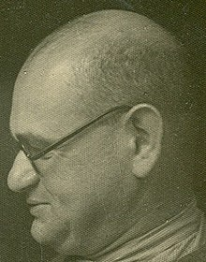
שמחה בְּלַאס נולד בוורשה בשנת 1897, הוא קיבל חינוך חסידי ולמד לימודי קודש. בגיל 17 החל בלימודי מקצועות ריאליים. באוניברסיטה הוא למד הנדסת מכונות.
הוא היה פעיל ציוני. עוד בחוץ לארץ הוא המציא מכונות חקלאיות שונות, לטובת הישוב היהודי המתחדש בישראל.
לאחר שהגיע לארץ בשנת 1927, החל בלאס לעסוק בתכנון ובהקמה של מפעלי מים. כבר בשנת 1937 הוא הגה את הרעיון של המוביל הארצי ואפילו שרטט את המפה והתוואי של המוביל.
הוא היה יועץ הממשלה לענייני המים בישראל בשנותיה הראשונות, ממייסדי חברת "מקורות", מייסד תה"ל, ראש המתכננים של
מוביל המים הארצי, יוזם ההשקיה בטפטוף וממציא הטפטפות.
1982-1897

Slide 70
חוות דעתכם חשובה לנו
אנא מלאו את השאלון בקישור הבא
חן חן!!!
חזרו למשחק

